Slide 1

质量管理七大手法

Slide 2
目录
Contents
第一章
质量管理七大手法的概述
第二章
质量管理七大手法的适用条件
第三章
质量管理七大手法的具体方法
第四章
质量管理七大手法在质量管理中的应用

Slide 3
质量管理七大手法概述
20世纪60年代，日本开始推行全面质量管理，为鼓励全员参与质量管理工作，日本质量管理专家针对现场工作人员和初级管理人员，开发了易于掌握的7种质量管理方法。这7种质量管理方法为鱼刺图、柏拉图、检查表、分层法、散布图、直方图和控制图，统称为“质量管理(Quality Control，缩写为QC)七大手法”。
“QC七大手法”集中体现了质量管理“以事实和数据为基础进行判断和管理”的特点。
为确保质量问题的解决与全面质量管理的顺利推行，企业相关部门人员需对“QC七大手法”做到熟悉掌握与灵活应用。

Slide 4
质量管理七大手法的适用条件
运用“QC七大手法”，企业可以从经常变化的生产过程中，系统地收集与产品质量有关的各种数据，并用统计方法对数据进行整理、加工和分析，进而画出各种图表，计算某些数据指标，从中找出质量变化的规律，实现对质量的控制。
QC手法 | 方法归属 | 具体适用条件
鱼刺图 | 图示法 | 1.寻找关键的质量问题 2.寻找质量问题的关键原因 3.根据找出的因果关系，制定改善的对策，以消除产生问题的原因 4.表示质量改善期望结果与对策间的关系，以确认改善目标是否达成 5.理顺混乱的因果关系，分析日常管理工作中的问题，帮助企业进行决策，明晰企业战略目标的重点等
柏拉图 | 图示法 | 1.分析不良品的数量，掌握最关键的不良因素 2.该方法只适用于计数值统计条件下，分析关键的少数及有用的多数 3.发生质量问题后，用柏拉图进行分析，以确定改善的目标 4.将改良前后的柏拉图进行对比，用以确认问题改善的效果
检查表 | 行列法 | 1.正确把握现状，了解质量问题出现的次数，掌握产品缺陷数的分布情况，找出产生质量问题的主要原因 2.整理原始数据 3.为了掌握产品的质量而进行核查

Slide 5
质量管理七大手法的适用条件
QC手法 | 方法归属 | 具体适用条件
层别法 | 思考法 | 1.从不同的角度发现质量问题，将杂乱无章的数据归为有意义的类别，达到一目了然的目的，弥补靠经验、靠直觉判定管理的不足 2.解决质量数据的分类问题，通过质量数据分类，为设计查检表提供依据 3.与其他方法结合使用，如排列图、控制图、直方图等，以便更好地控制质量
散布图 | 坐标法 | 1.分析两组数据之间是否存在相关关系 2.确认两组相关数据之间的预期关系
直方图 | 图示法 | 1.直观地传达有关过程情况的信息，用来判断生产工序质量的稳定性 2.推断工序质量符合规格标准的程度 3.分析不同因素对质量的影响，并确定质量改进的重点 4.为计算工序能力指数提供有关数据 5.验证测量方法和算法是否有偏差，并且判断数据真伪
控制图 | 图示法 | 1.监控系统性因素造成的质量波动、预防不合格品发生 2.判明工序质量的稳定性和工艺过程的稳定程度 3.分析控制工艺过程的质量状态，及时发现和消除工艺的失控现象 4.明确机器设备和工艺装备有无失调现象，为产品质量改进和质检提供依据

Slide 6
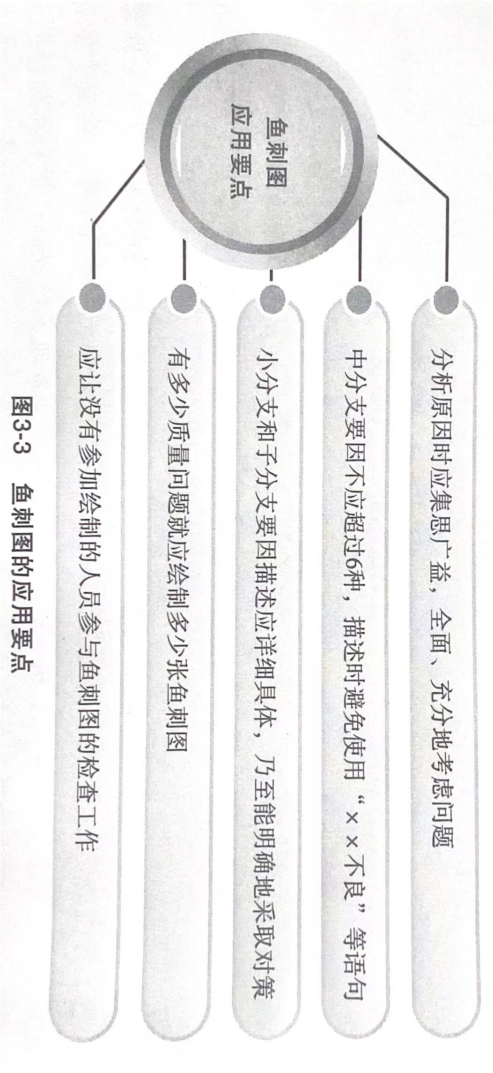
常用方法——鱼刺图具体方法
方法概述
鱼刺图又名因果图、石川图或特性要因图，是用于描述、整理和分析质量问题(特性)与影响质量的可能原因(要因)之间因果关系的一种图形，它通过全面系统地分析原因、寻找对策，最终促进质量问题的的解决。
应用要点

Slide 7
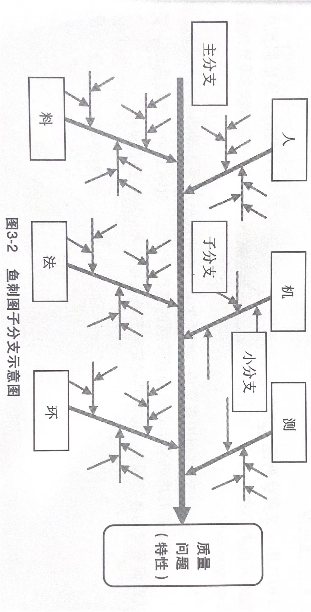
常用方法——鱼刺图绘制步骤
①确定质量问题(特性)，分析现场或管理存在的问题，并将此质量问题作为所要分析的特性。
②记录特性和主分支，将特性记在右侧，然后从左至右画一粗箭头，作为主分支。
③分析造成质量问题要因的主要方面，并将这这些要因记入鱼刺图中，形成中分支。一般情况下，现场问题可从人、机、料、法、环、测6个方面进行分析;管理问题可从人、事、地、时、物五方面进行分析。
④对鱼刺图中每个中分支的要因进行分析，追究其产生的原因，并记入鱼刺图中，形成小分支。
⑤所有要因记录完毕后，检查鱼刺图是否有遗漏的要因，重点检查以下3项内容:是否有遗漏的要因;分支的记述逻辑关系是否合理;中分支、小分支和子分支是否有重叠。
⑥标出主要原因并记入其他事项:寻找对质量问题有重大影响的要因，即质量问题的主要原因，并对其进行标记;将鱼刺图名称、绘制人员、绘制日期、主要问题等记入图中，完成鱼刺图的制作。

Slide 8
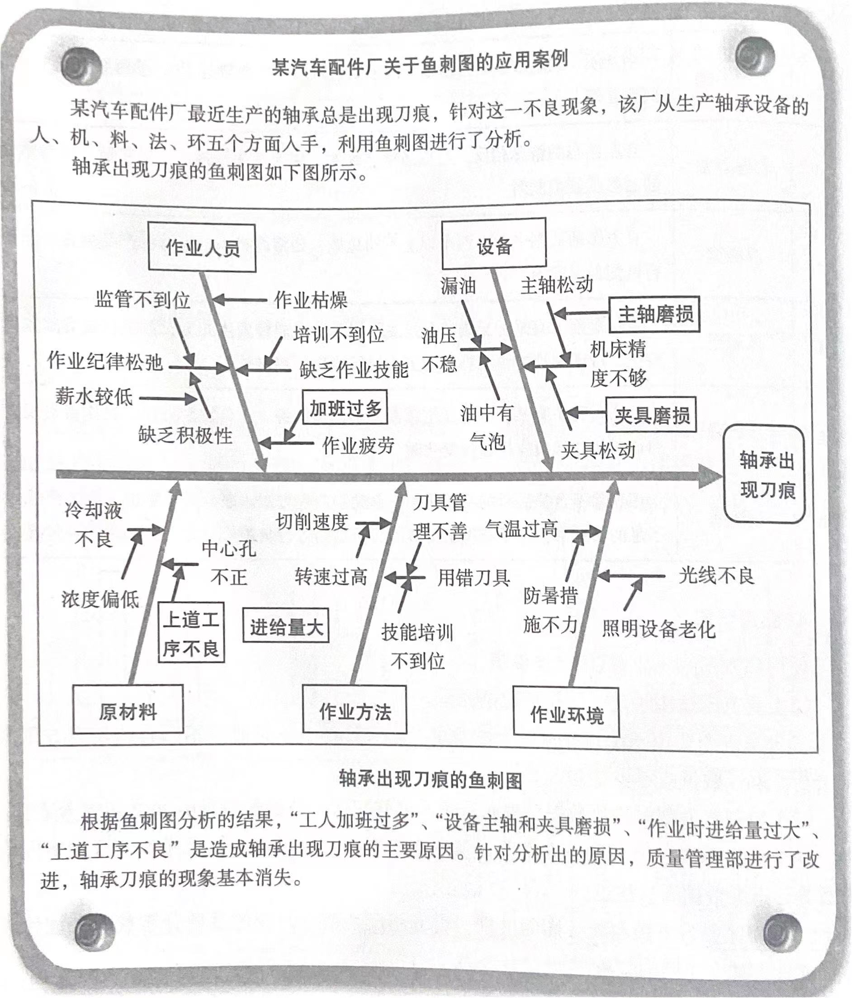
常用方法——鱼刺图应用案例
●某汽车配件厂最近生产的轴承总是出现刀痕，针对这一不良现象，该厂从生产轴承设备的人、机、料、法、环五个方面人手，利用鱼刺图进行了分析。
●轴承出现刀痕的鱼刺图如右图所示。
●根据鱼刺图分析的结果，“工人加班过多”、“设备主轴和夹具磨损”、“作业时进给量过大”“上道工序不良”是造成轴承出现刀痕的主要原因。针对分析出的原因，质量管理部进行了改进，轴承刀痕的现象基本消失。

Slide 9
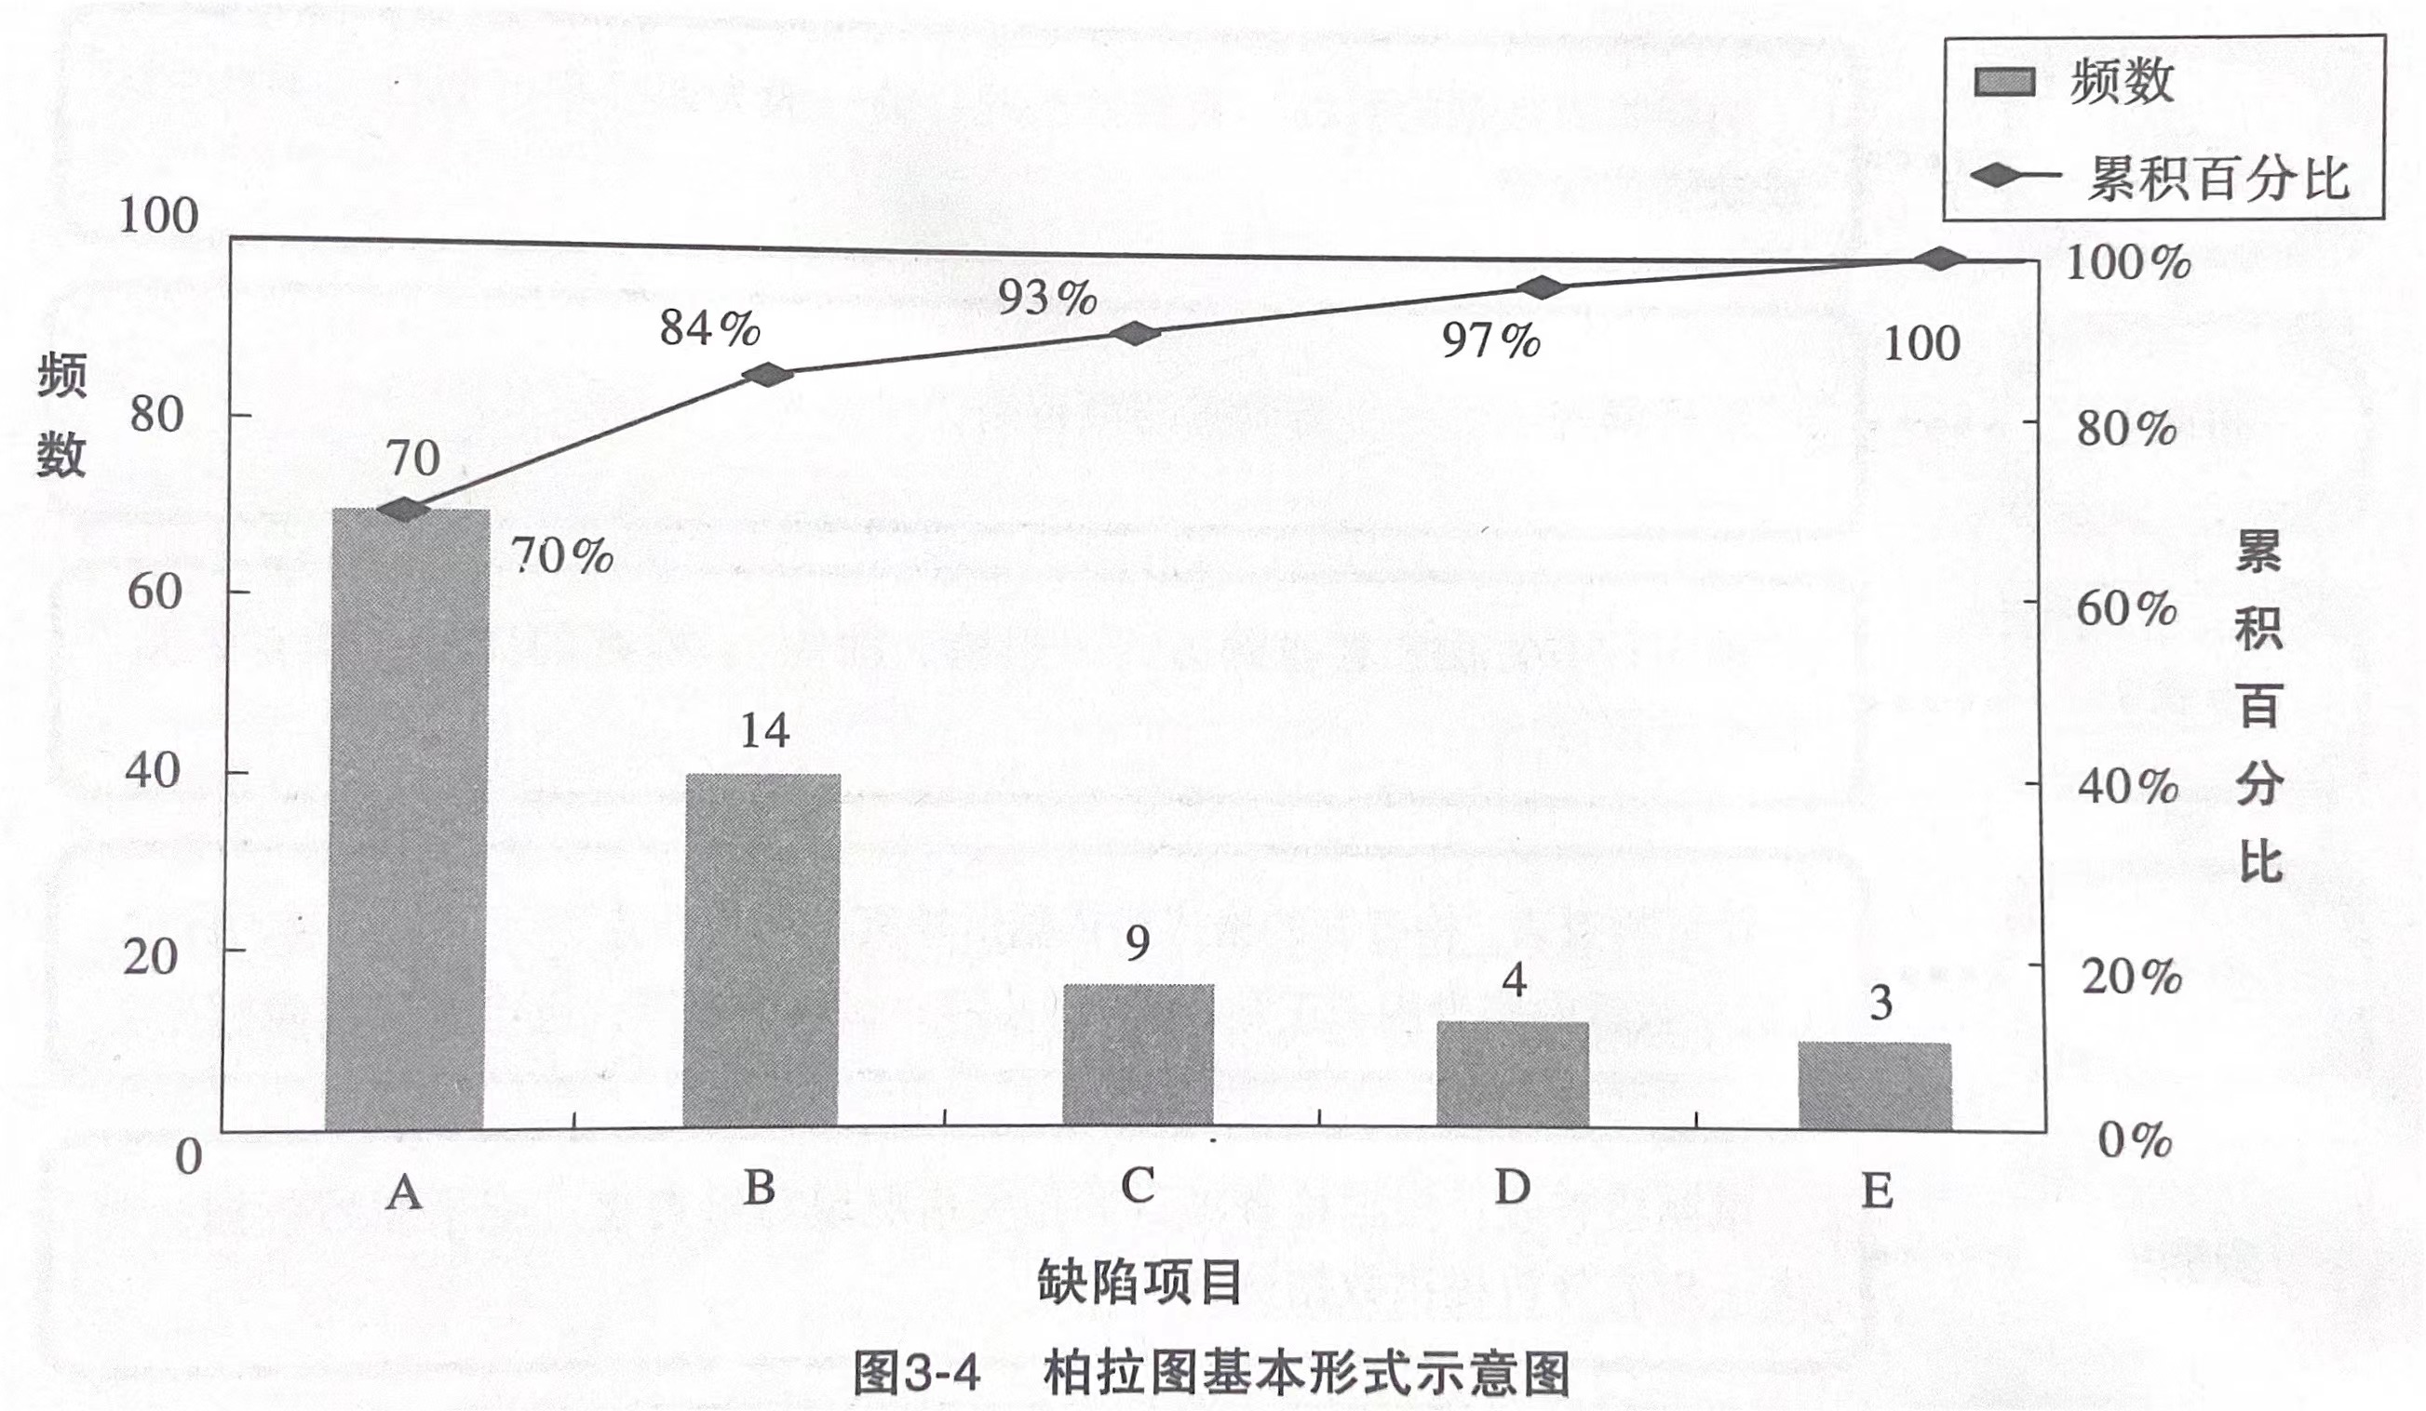
常用方法——柏拉图具体方法
方法概述
柏拉图(又称排列图、主次因素分析图)，是将某一期间所收集的质量数据按照影响质量的原因类型进行分类，并按其对质量的影响程度进行降序排列，找到质量改进方向的一种简单的图示方法。
应用要点
①柏拉图的分类项目在5项~9项比较合适，当数据类别大于9项时，可将不重要项目归为其他类，其他类的项目不能大于前几类。
②使用柏拉图时，各项目的分配比例不能够相近或者相似。
③如果数据类别已经很清楚，无须再使用柏拉图。
④针对确定的主要质量问题采取措施后，还可重新绘制柏拉图，对比实施后的效果。
⑤柏拉图可以与其他工具结合使用，比如与鱼刺图结合使用，用以确认要因。

Slide 10
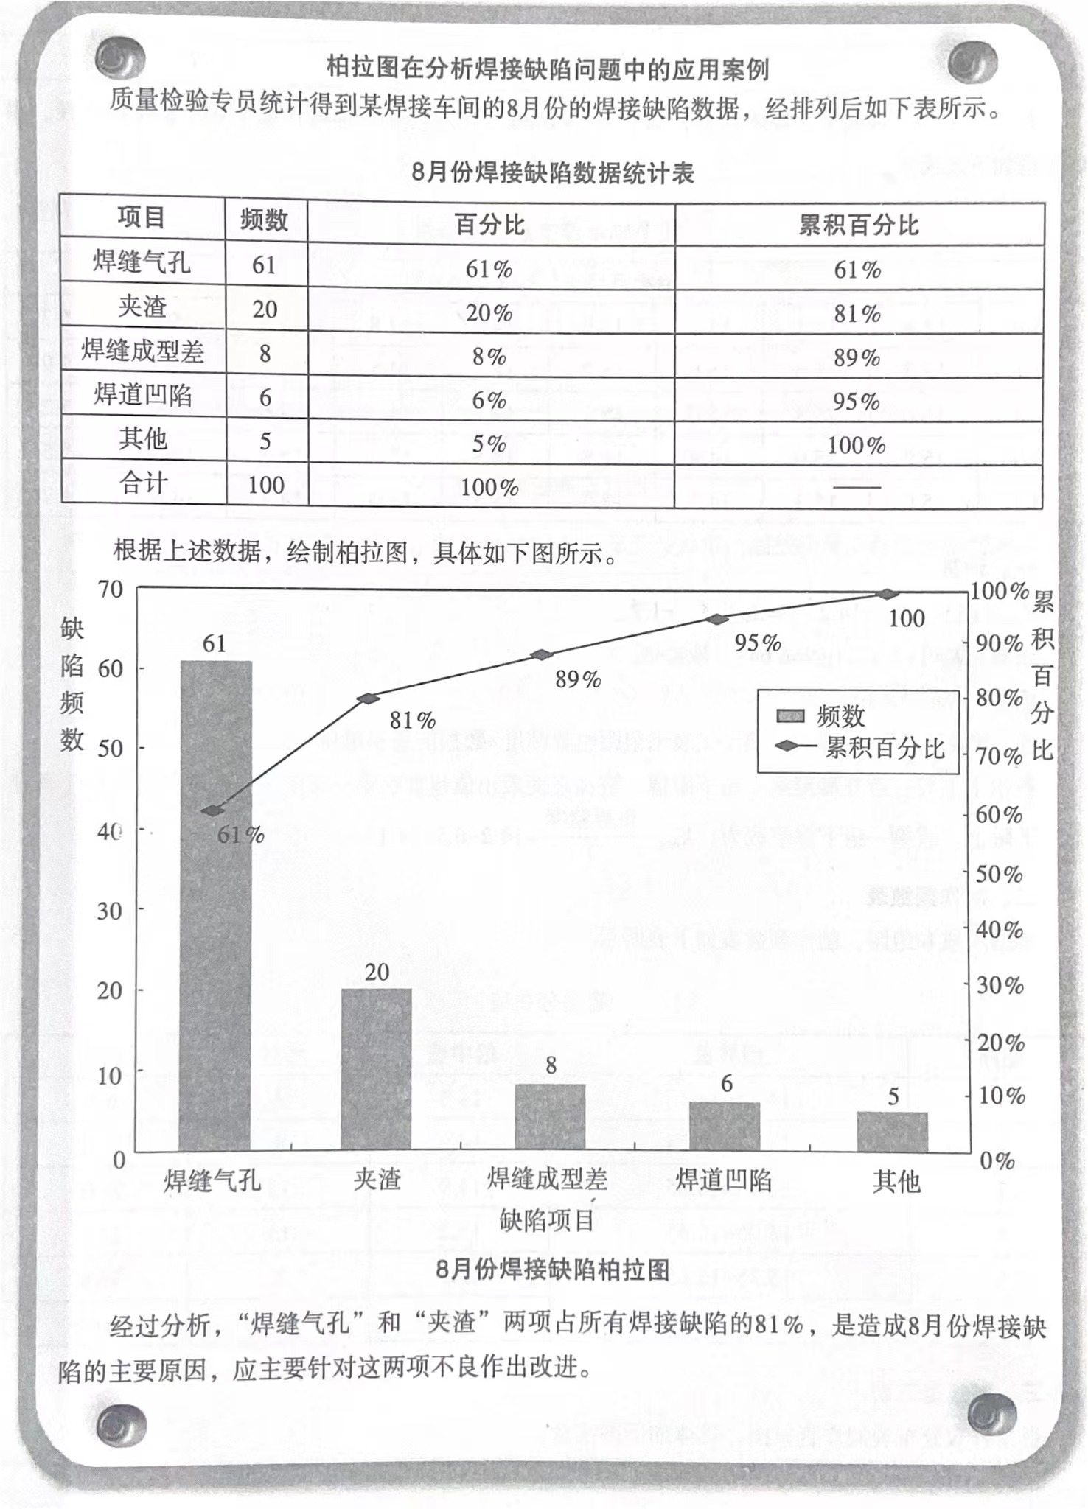
常用方法——柏拉图应用案例
●质量检验专员统计得到某焊接车间的8月份的焊接缺陷数据。
●经排列后如下表所示。
项目 | 频数 | 百分比 | 累积百分比
焊缝气孔 | 61 | 61% | 61%
夹渣 | 20 | 20% | 81%
焊缝成型差 | 8 | 8% | 89%
焊道凹陷 | 6 | 6% | 95%
其他 | 5 | 5% | 100%
合计 | 100 | 100% | --
●根据上述数据，绘制柏拉图，具体如右图所示。
●经过分析，“焊缝气孔”和“夹渣”两项占所有焊接缺陷的81%，是造成8月份焊接缺陷的主要原因，应主要针对这两项不良作出改进。

Slide 11
常用方法——检查表具体方法
方法概述
检查表又称查检表、调查表、核对表和统计分析表，是为了便于收集数据，使用简单记号填记并统计、整理，以便作进一步分析，或者作为核对、检查的用途而设计的一种表格，一般分为调查用检查表和点检用检查表。
应用要点
检查表是对数据进行汇总的工具，它是更进一步探讨质量问题的基础，在制作分析时需注意以下4个方面的问题。
①合理设计检查表的标题，检查表的标题要与检查表表的内容相符。
②检查表的内容需列举全面，一般包括检查者、检查时间、检查地点和检查方式等。
③检查项目做成易于检查的文书，制作时考虑进行数据整理时的情况，注意层别的方法，防止层别项目的概念混淆。
④在“检查项目”后，一般还会制作合计、平均、比率等计算栏，以方便分析

Slide 12
常用方法——检查表绘制步骤
运用检查表可以系统地收集资料、积累数据、确认事实并可对数据进行粗略的整理和分析
步骤一 | 明确收集数据的目的:收集数据的目的一般为调查不良项目、不良主因或缺陷位置等
步骤二 | 整理调查项目:将需调查的项目制作成清单，并确定其顺序
步骤三 | 确定检查方法:检查的方式(全检、抽检)、检查的周期、检查数量、检查标记等
步骤四 | 设计检查表:检查表的格式要依据所检查的项目特点设计，如记录的标记。 (记录数量的多少用“正”、确认记号用“√”表示等，也可采用其他标记)
步骤五 | 填制检查表:根据检查项目的相关情况填写检查表，记录原始数据，为进一步的分析提供数据资料
步骤六 | 分析检查表:对检查表进行分析，了解问题的分布情况，并制定相应的措施

Slide 13
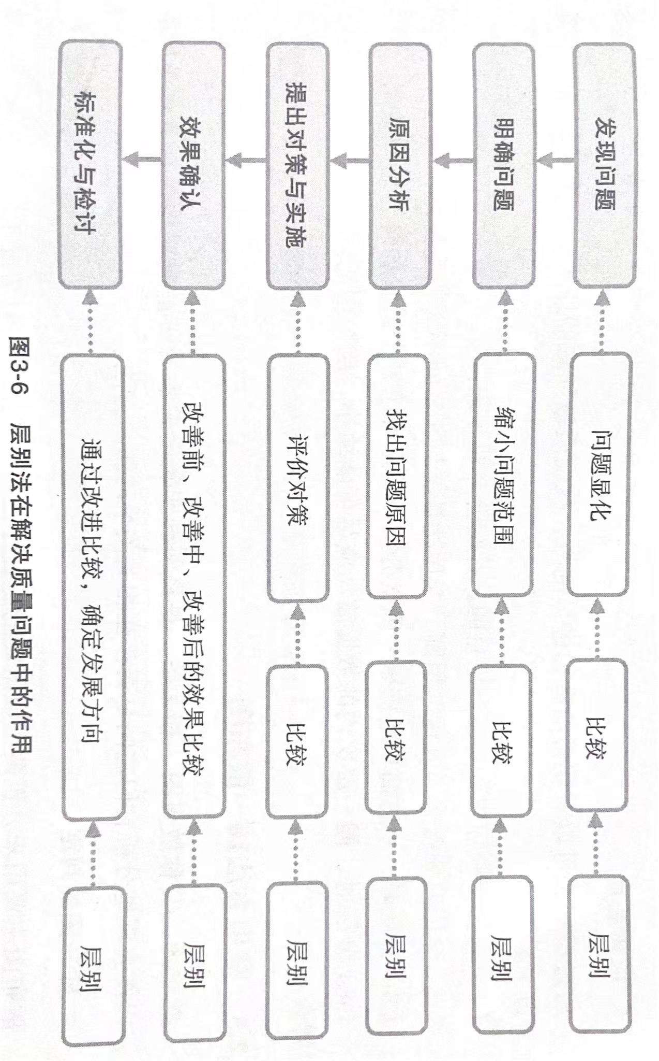
常用方法——层别法具体方法
方法概述
层别法又称分类法、分组法，它是按照一定的层别标志，把搜集到的大量有关某一特定主题的统计数据加以归类、整理和汇总一种方法， 其主要作用如图所示。
应用要点
通过层别法可以对获得的数据进行剖析，找到质量
问题的原因，在应用层别法时要注意以下4个要点。
①选择层别标志要依据分层目的，并结合专业知识。
②分层时要符合“互斥”原则，互斥就是层与层之间不能相互重叠。
③分层时，不宜简单地按单一因素分层，必须考虑各个因素的综合影响效果。
④分层时，同一层次内的数据波动应尽可能缩小，层与层之间的数据差别应尽可能增大。

Slide 14
常用方法——层别法绘制步骤
层别的目的在于把杂乱无章的数据和意见加以归类汇总，使之更确切地反映客观事实
步骤一 | 确定要分析的问题:根据企业的实际情况，确定需要用层别法解决的问题
步骤二 | 选择层别标志:根据所出现的质量问题特点，并结合相关专业知识，确定选择层别标志，如按照操作人员、操作条件、设备等
步骤三 | 收集数据:根据分析的需要收集数据，如缺陷数目、不同时间段的不合格品数、不同班次产品的不同次品数等
步骤四 | 将数据分层：根据层别标志将数据分层，并将其写在分层调查表格，以方便下一步的分析
步骤五 | 找出问题的深层次原因:根据层别数据的汇总与计算，找出质量问题的深层次原因，如设备原因、原材料的质量、操作者的熟练程度等原因
步骤六 | 制定对策:根据问题的原因采取相关的措施，如加强对操作人员的培训， 提高检验力度、提高设备精度等

Slide 15
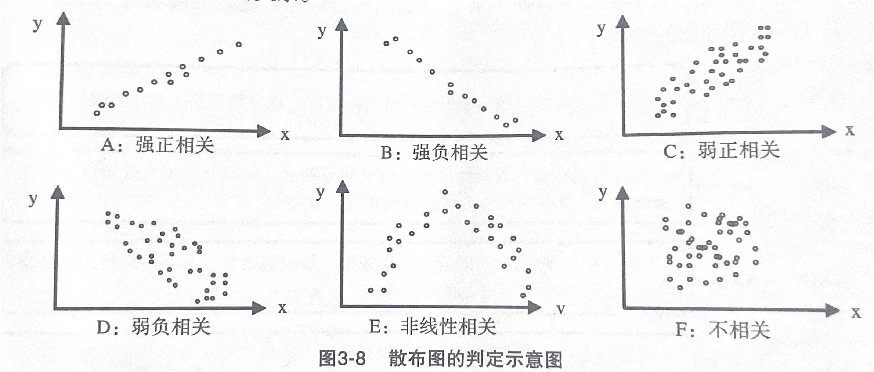
常用方法——散布图具体方法
方法概述
散布图，又称散点图、相关图，将两种非确定关系的变量成对地标在直角坐标系中，以便直观地分析它们之间是否存在相关关系的图示方法。散布图主要用来分析两组数据之间是否存在相关关系。一般情况下，散布图存在6种类型，分别代表两组变量之间存在的6种关系。分析和判定散布图时，可对照图中的6种类型，确定变量之间的关系。
应用要点
①进行分析时，应将不同性质的数据进行正确分层
后再作图，以免影响最终判定结果。
②散布图中会出现个别偏离分布趋势的异常点，分
析时应当查明原因并予以剔除。
③一般情况下至少应取25组以上数据进行分析，数据太少时判定结果容易出现误差
④在使用散布图分析两个因素之间的关系时，应当固定对这两个因素有影响的其他因素，以摒除干扰

Slide 16
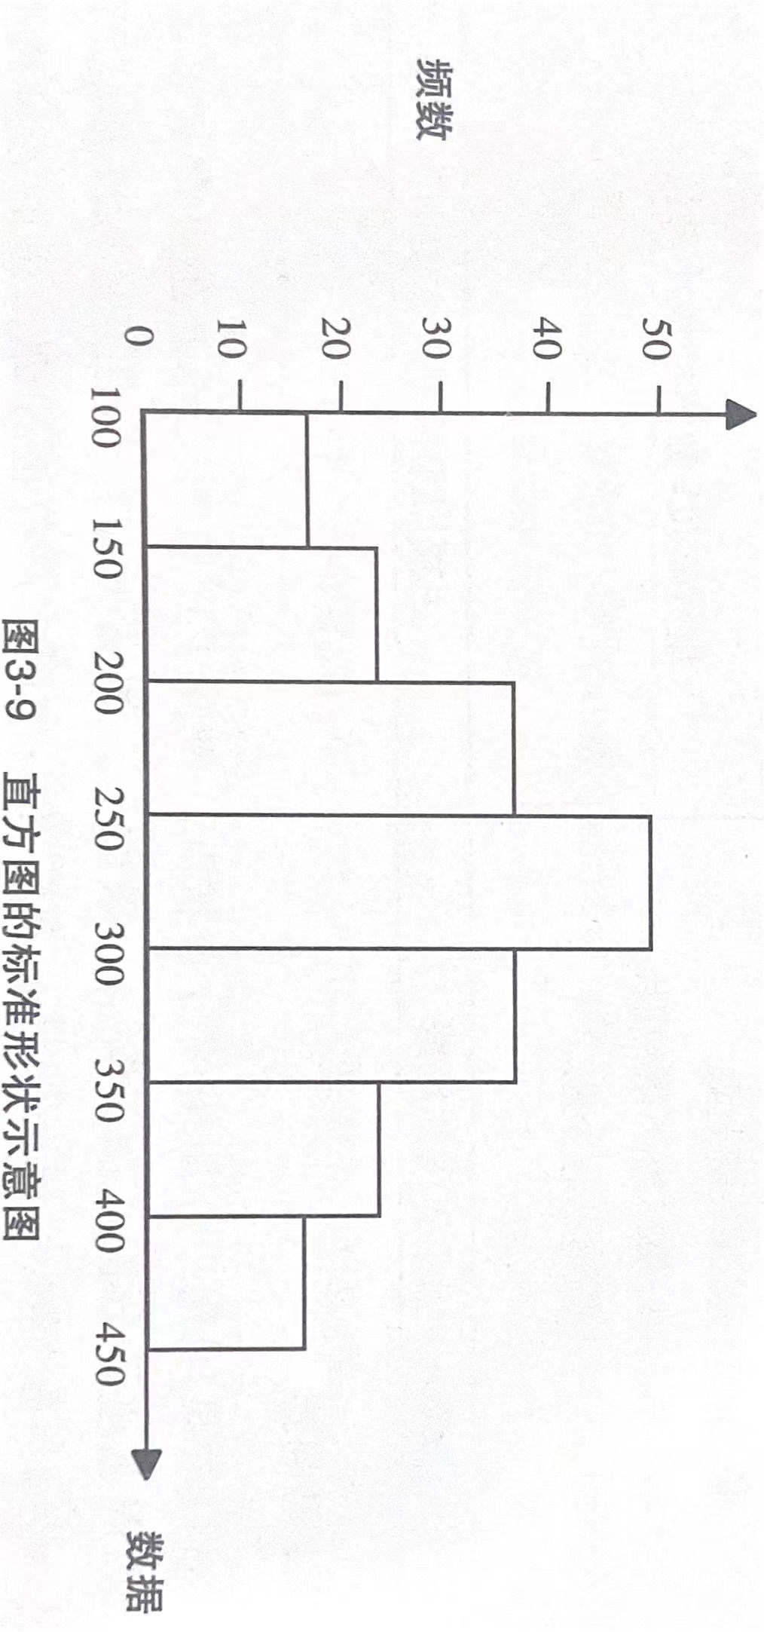
常用方法——直方图具体方法
方法概述
直方图，又称质量分布图，是根据从生产过程中收集来的质量数据分布情况，画成以组距为底边、以频数为高度的直方型矩形图月，用来分析、判断和预测生产工序质量及其变化，并根据质量特性分布情况进行适当调整的图形方法。
应用要点
①直方图适用于连续分布的数据样本。
②直方图适用于统计样本较大的情况，当统计样本不足时不适宜使用直方图分析，取样数量应不少于50。
③绘制直方图时需将数据分成若干组并做好记号，分组数量在6~20之间较为适宜。
④直方图表示数据的分布情况，但不能够详细显示出每一数据样本，可能出现信息丢失，选取数据时应注意。
⑤需区分直方图与统计图的区别，直方图反映整个时期的品质分布状况，统计图则反映过去某个时期的状况。

Slide 17
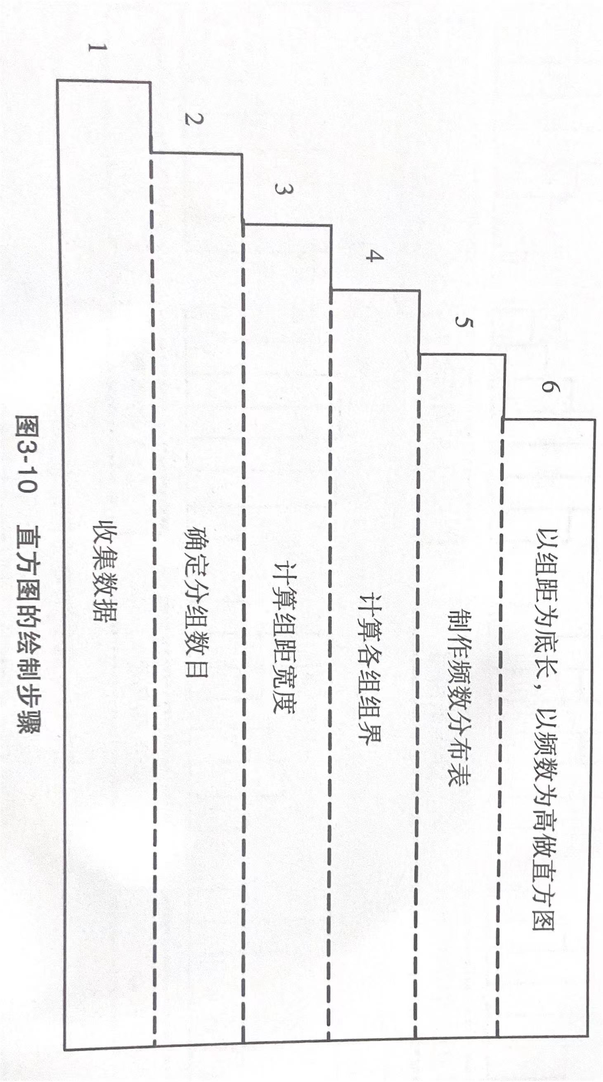
常用方法——直方图绘制步骤
计算内容 | 公式或者定义 | 公式使用说明
组数 | K=√N或者K=1+3.3221gN | K表示组数，N表示数据个数 R表示全距，全距=数据最大值数据-最小值
组距 | C=R÷K | C表示组距，K表示组数，R表示全距
组界 | 第一组下限=最小值-组界精度 第一组上限=第一组下限+组距 第二组下限=第一组上限 第二组上限=第二组下限+组距 第三组下限=第二组上限 .. | 组界精度=数据的最小单位÷2
频数 | 各组频数=本组组界内的数据个数 | 主要用来绘制直方图图形

Slide 18
常用方法——直方图结果判定
绘制直方图目的是研究产品质量的分布状况，判断生产过程是否处在正常状态。
编号 | 直方图类型 | 说明
a | 常态型 | 此种形状正常，表示制程能力正常
b | 锯齿型 | 通常是测定方法或者读数有问题，可能由于测量仪器不够精密，也可能由于数据过少、分组过多
c | 左偏态型 | 当杂质、缺陷数、不合格数等表示质量状况的数据接近于0，使得数据的下限受到控制时
d | 右偏态型 | 与左偏态的情况相反，当成品率、纯度、优秀品率等接近于极限值，使得数据的上限受到控制时
e | 双峰型 | 直方图的数据中混有两个以上不同总体，如将两批不同来源的产品放在一起进行检测的情况等
f | 孤岛型 | 表示制程上有某种异常状况发生，导致工序质量发生异变，如原材料突然发生变化，或者短期内由不熟练的工人进行操作、测量等
g | 平顶型 | 生产过程中有某种因素发生缓慢变化，如设备、工具发生磨损，操作者出现疲劳或者操作环境发生缓慢变化时
h | 峭壁型 | 用剔除不合格品后的产品质量数据绘制的直方图，表示有假数据，在工序能力不足的情况下，为了寻找出足够的合格品而进行全数检验时，会出现此种情况

Slide 19
常用方法——直方图应用案例
●某工厂生产一种轴承，要求直径为15.0±1.0mm，质量检验科连续检验了50个轴承直径，得到数据如下。
●一：计算
Xmax=15.9，X=14.2，R=Xmax-Xmin=1.7。组数:K=1+3.3221gN=6.644，取K=6。组距:C=1.7÷6≈0.3。
注:K表示组数、R表示全距、C表示组距组界精度=数据的最小单位÷2。
各组上下界:首先确定第一组下限值，应注意使最小值包含在第一组中，且使数据观测值不落在
上、下限上。故第一组下限值取为:Xmin-组界精度÷2=14.2-05=14.15。
轴承直径X（单位：mm）
15.0 | 15.8 | 15.2 | 15.1 | 15.9 | 14.7 | 14.8 | 15.5 | 15.6 | 15.3
15.1 | 15.3 | 15.0 | 15.6 | 15.7 | 14.8 | 14.5 | 14.2 | 14.9 | 14.9
15.2 | 15.0 | 15.3 | 15.6 | 15.1 | 14.9 | 14.2 | 14.6 | 15.8 | 15.2
15.9 | 15.2 | 15.0 | 14.9 | 14.8 | 14.5 | 15.1 | 15.5 | 15.5 | 15.5
15.1 | 15.0 | 15.3 | 14.7 | 14.5 | 15.5 | 15.0 | 14.7 | 14.6 | 14.2

Slide 20
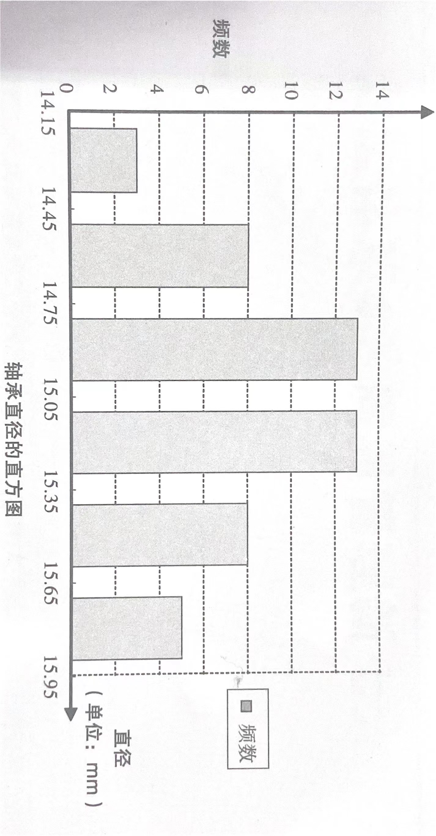
常用方法——直方图应用案例
●制作频数表
●制作直方图
组序 | 组界值 | 组中值 | 频数 | 频率
1 | 14.15~14.45 | 14.3 | 3 | 6%
2 | 14.45~14.75 | 14.6 | 8 | 16%
3 | 14.75~15.05 | 14.9 | 13 | 26%
4 | 15.05~15.35 | 15.2 | 13 | 26%
5 | 15.35~15.65 | 15.5 | 8 | 16%
6 | 15.65~15.95 | 15.8 | 5 | 10%
●根据轴承直径的直方图可以看出，轴承直径基本呈现正态分布，制程质量不存在异常现象。

Slide 21

中国质量俱乐部 2023年度9-10月份开课计划
类别 | 课程名称 | 课程时间 | 课程费用（元） | 课程周期 （天） | 开课 地点
9月 | 设计开发质量管理(DQM)实战班 | 9月06-07日 | 3800 | 2天 | 上海面授 或 在线直播
 | 注册质量经理(CQM)职业认证研修班 | 9月20-24日 | 9800 | 5天
10月 | 质量4.0理论与应用 | 10月13日 | 2800 | 1天 | 上海 面授 或 在线 直播
 | 注册质量工程师（CQP）职业认证研修班 | 10月19-22日 | 7000 | 4天
 | 注册精益六西格玛黑带（LSSBB）职业认证研修班 | 10月19-22日 11月02-05日 12月07-10日 | 31600 | 12天
11月 | 注册精益六西格玛绿带（LSSGB）职业认证研修班 | 11月10-12日 12月08-10日 | 9800 | 6天 | 上海面授 或 在线直播
 | 注册质量总监（CQD）职业认证研修班 | 11月22-26日 | 11800 | 5天
●凡报名参加线上远程教学的同学，可在5年内免费参加同主题的线下课程
●课程赠送老师授课工具包，方便大家复习转化。
●会员企业参加学习，可联系班主任，参加优惠活动。
报名咨询电话：021-52961817
/18964084928

Slide 22
中国质量俱乐部 2023年度沙龙计划
场次 | 月 | 日 | 主题 | 地点
1 | 3月 | 25日 | 长三角地区质量人交流会 | 上海
2 | 4月 | 19日 | 珠三角地区质量人交流会 | 深圳
3 | 5月 | 20日 | 浙江地区质量人交流会 | 杭州
4 | 7月 | 08日 | 福建地区质量人交流会 | 厦门
5 | 7月 | 29日 | 山东地区质量人交流会 | 青岛
6 | 8月 | 26日 | 京津冀地区质量人交流会 | 合肥
7 | 10月 | 15日 | 珠三角地区质量人交流会 | 广州
8 | 11月 | 17日 | 第9届企业改进案例大赛 | 成都
9 | 11月 | 18日 | 第16届中国质量俱乐部年会 | 成都
10 | 12月 | 23日 | 长三角地区质量人交流会 | 苏州
●10月15日珠三角地区质量人交流会将于广州举办
●11月17日第九届企业改进案例大赛将于成都举办
●11月18日第16届中国质量俱乐部年会将于成都举办
线下交流、持续提升
扫描二维码即可报名

Slide 23



THANK YOU!
官方公众号
官方直播

